Slide 1
ЧАСТИ ЦЕЛОГО
Правильные дроби, проценты

Slide 2
Сто рублей как целое

Slide 3
Части целого – 30/100 или 0,30 от 100 рублей или 30% от 100 рублей

Slide 4
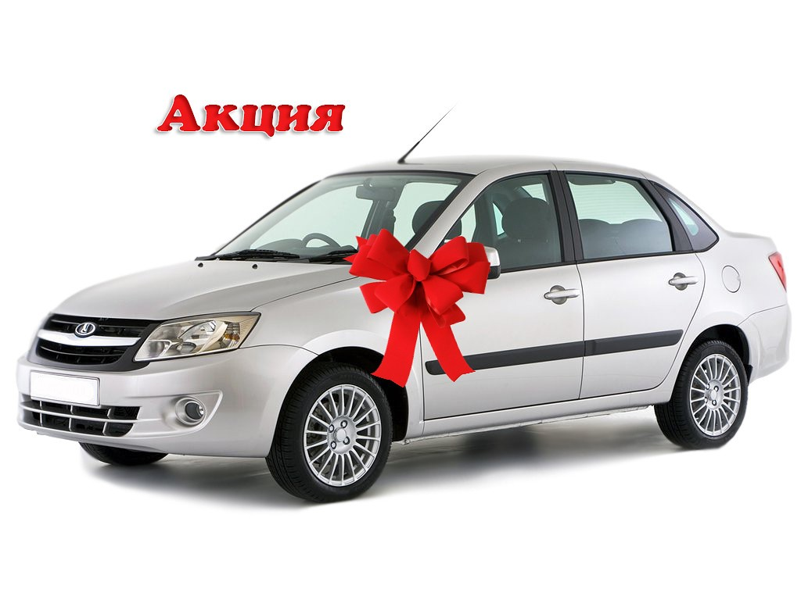
Процент – сотая часть целого

Slide 5
Относительные величины
В относительных величинах не важна абсолютная (конкретная) величина, важны только отношения между величинами и их постоянство
Здесь важна обобщенная абстракция изучаемого свойства – некая абстрактная модель (единичный макет), обобщенная логика или принцип

Slide 6
Все машины со скидкой 10%

Slide 7
Задача: сколько рублей составит скидка, если первоначальная цена
Синей машины 1 000 000 рублей
Красной машины 750 000 рублей
Белой машины 500 000 рублей

Slide 8
Переворот в мышлении
Что произошло?
Нашлась возможность выделить общее свойство – «стоимость машины»
Стоимость всех машин была уравнена – взята за единицу как целое – 100% стоимости
У всех без исключения машин есть начальная стоимость, которую можно обозначить как условную единицу – 100%-ную стоимость.

Slide 9
Новый язык описания реальности
Для чего это нужно?
Мы переходим от абсолютных величин к относительным –
операциям с частями целого.
Переход к действиям с частями позволяет нам:
Вычислять, не зная абсолютных значений (половина арбуза, треть буханки хлеба и т.п.)
Устанавливать отношения между частями

Slide 10
Два значения слова «единица»
Отвлечение от объекта свойств
Сравнение по одному свойству понятия меры (длиннее-короче, мало-много) приводит к выработке единиц измерения
Не количество объектов,
а мера выраженности конкретного свойства

Slide 11
Половина, треть, четверть

Slide 12
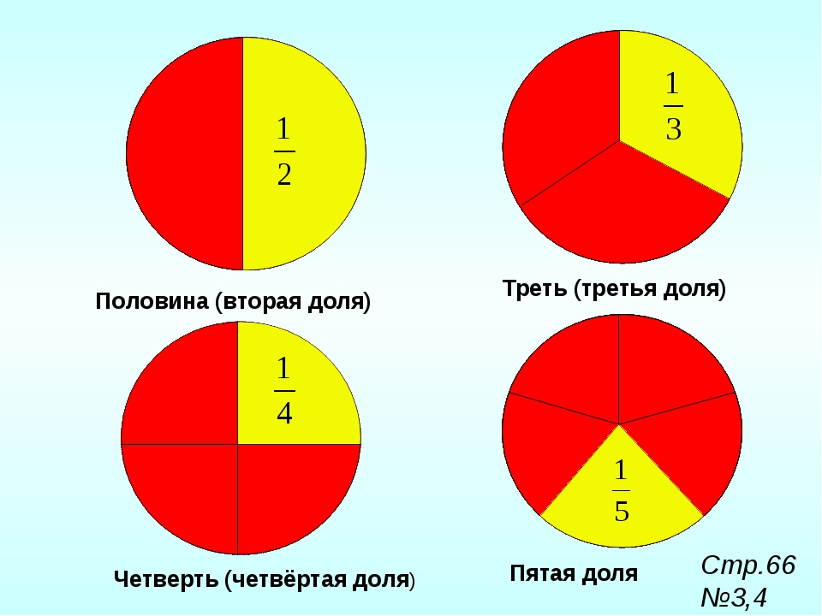

Slide 13
Единичный отрезок и единичная окружность
Условная величина (длина) отрезка, принятая за целое, называется единичным отрезком
Окружность, радиус которой является единичным отрезком, называется единичной

Slide 15
Задача 1

Slide 16
Часть, доля

Slide 17
Дробь – это часть целого, разделенного на равные доли

Slide 19
ЧАСТЬ И ЦЕЛОЕ
Неправильные дроби

Slide 20
Правильная и неправильная дробь

Slide 22
Виды записи части целого
На Руси дроби называли долями.
В первых российских учебниках математики дроби назывались ломаными числами.
Важно понимать – дробь – это про количество равных частей целого
Если целое разделено на число долей, кратное 10 (например: 10, 100, 1000, и т.п.), по можно применить десятичную запись.

Slide 23
Виды записи смешанной дроби
4+7/10
4+0,7
4,7
4,7000….

Slide 24
Перевод десятичной дроби в обыкновенную и обратно

Slide 25
Действия с равными частями
Виды действий | правило | примеры
сложение | Складываются части целого простым добавлением одного к другому (складываются числители дроби) | 0,3 + 0,5 = 0,8 4/7 + 2/7 = 6/7
вычитание | Вычитаются части целого (простая операция вычитания одного числителя дроби из другого) | 0,3 – 0,5 = -0,2 4/7 – 2/7 = 2/7
умножение | Умножаются между собой числители и умножаются между собой знаменатели дробей | 0,3 х 0,5 = 0,15 4/7 х 2/7 = 8/49
деление | Делятся числители один на другой | 0,3 : 0,5 = 0,6 4/7 : 2/7 = 2

